Slide 1

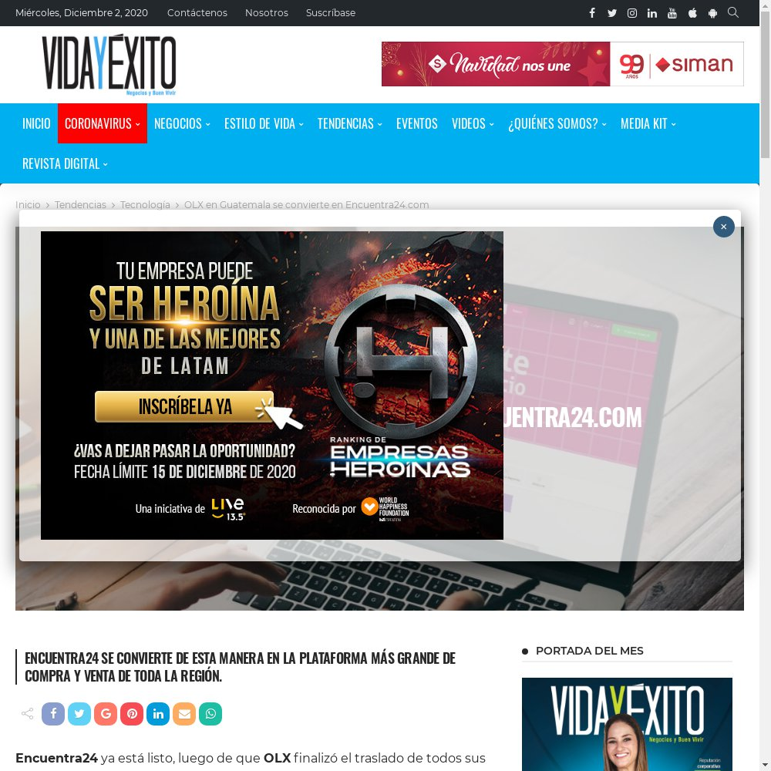
Publicaciones - Web
10 de Noviembre
Medio | Vida y Éxito- Costa Rica
Tipo | Web
Tamaño | 1 página
Valor Publicitario | B/. 1,500.00
Valor Informativo | B/. 6,000.00
Tier | 1
Mención de Marca | Si
Presencia de vocero | Si
Quote de vocero | Si
Favorabilidad mediática | Positiva
https://www.vidayexito.net/tendencias/olx-en-guatemala-se-convierte-en-encuentra24-com/

Slide 2
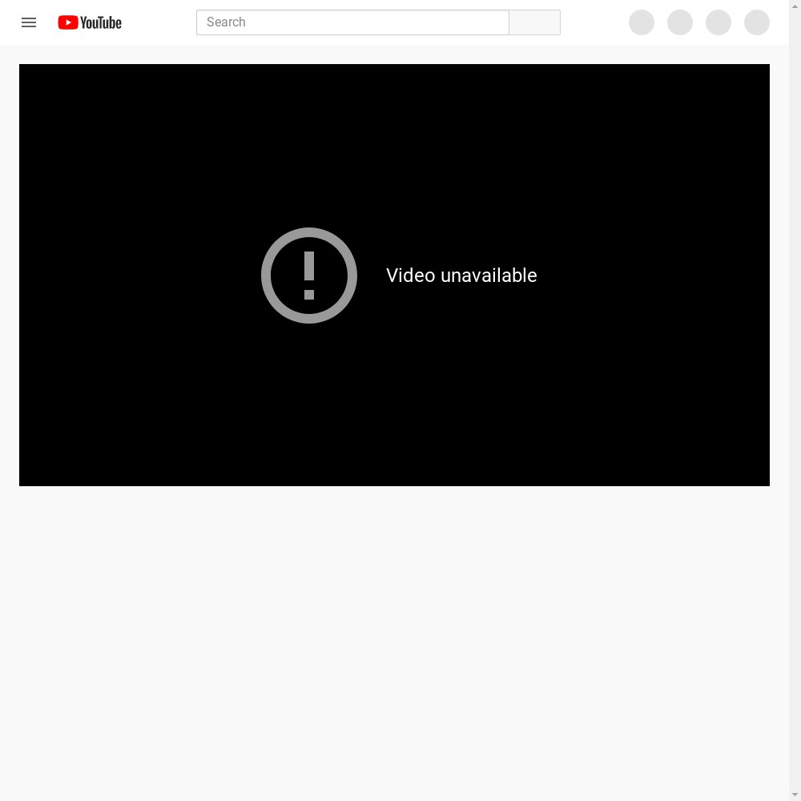
Publicaciones - Web
13 de Noviembre
Medio | La Estrella de Panamá
Tipo | Web
Tamaño | 1 página
Valor Publicitario | B/. 1,000.00
Valor Informativo | B/. 4,000.00
Tier | 1
Mención de Marca | Si
Presencia de vocero | Si
Quote de vocero | Si
Favorabilidad mediática | Positiva
https://www.youtube.com/watch?v=PVzyOnPegH4

Slide 3
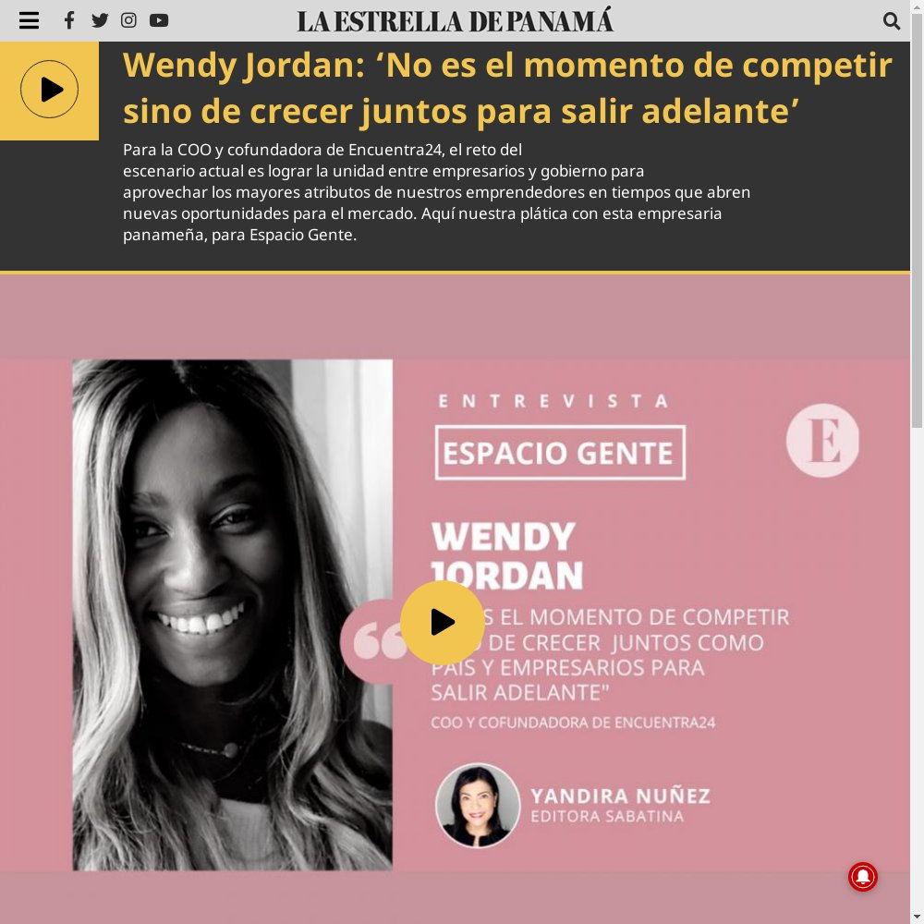
Publicaciones - Web
13 de Noviembre
Medio | La Estrella de Panamá
Tipo | Web
Tamaño | 1 página
Valor Publicitario | B/. 1,000.00
Valor Informativo | B/. 4,000.00
Tier | 1
Mención de Marca | Si
Presencia de vocero | Si
Quote de vocero | Si
Favorabilidad mediática | Positiva
https://www.laestrella.com.pa/cafe-estrella/tecnologia/201113/wendy-jordan-momento-competir-crecer-salir-adelante

Slide 4
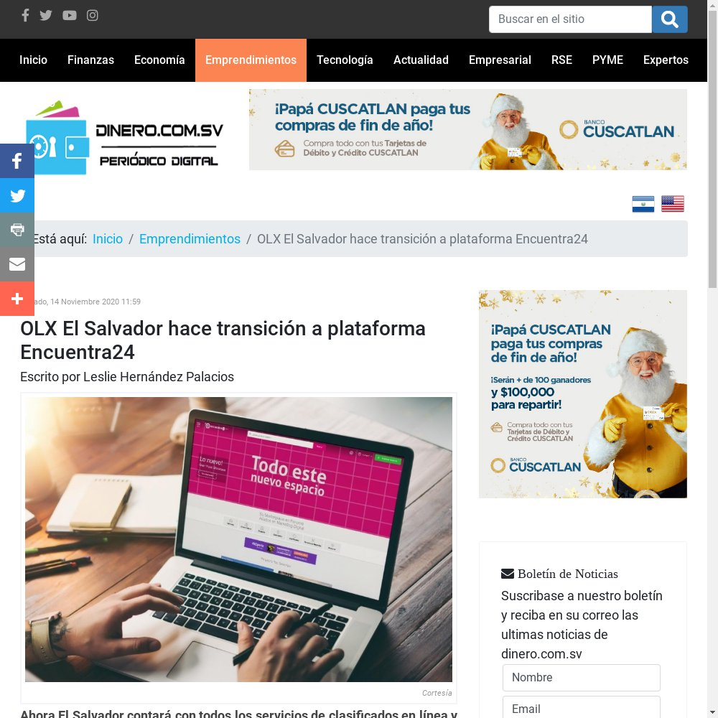
Publicaciones - Web
14 de Noviembre
Medio | Dinero.com- El Salvador
Tipo | Web
Tamaño | 1 página
Valor Publicitario | B/. 1,500.00
Valor Informativo | B/. 6,000.00
Tier | 1
Mención de Marca | Si
Presencia de vocero | Si
Quote de vocero | Si
Favorabilidad mediática | Positiva
https://www.dinero.com.sv/es/emprendimientos/olx-el-salvador-hace-transicion-a-plataforma-encuentra24

Slide 5
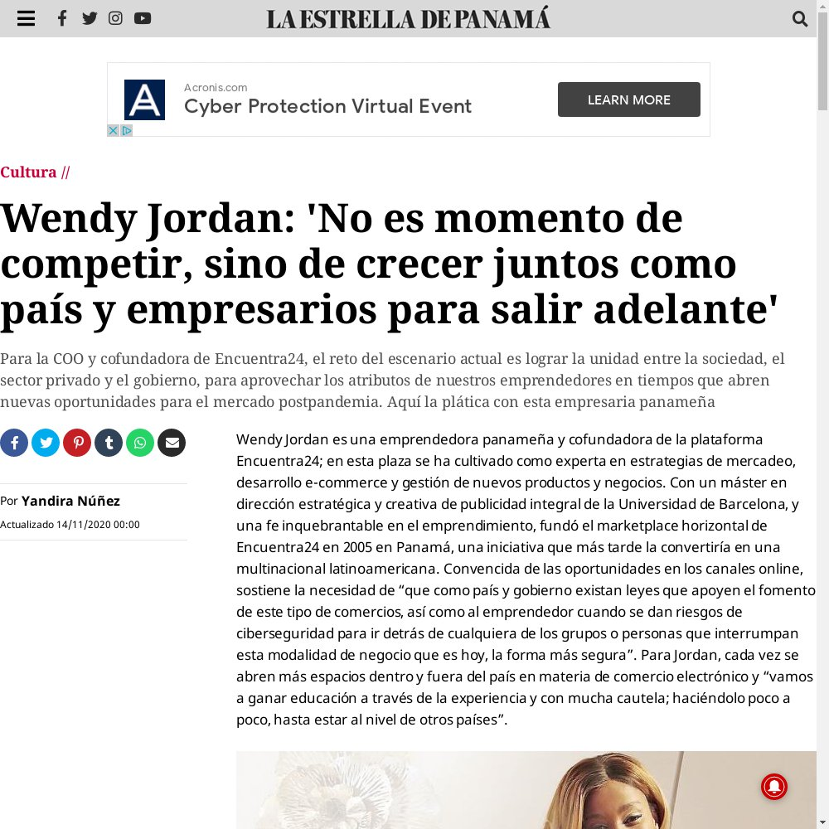
Publicaciones - Web
14 de Noviembre
Medio | La Estrella de Panamá
Tipo | Web
Tamaño | 1 página
Valor Publicitario | B/. 1,000.00
Valor Informativo | B/. 4,000.00
Tier | 1
Mención de Marca | Si
Presencia de vocero | Si
Quote de vocero | Si
Favorabilidad mediática | Positiva
https://www.laestrella.com.pa/cafe-estrella/cultura/201114/wendy-jordan-momento-competir-crecer

Slide 6

Publicaciones - Impreso
14 de Noviembre
Medio | La Estrella de Panamá
Tipo | Impreso
Tamaño | 1 página
Valor Publicitario | B/. 1,000.00
Valor Informativo | B/. 4,000.00
Tier | 1
Mención de Marca | Si
Presencia de vocero | Si
Quote de vocero | Si
Favorabilidad mediática | Positiva
No Link

Slide 7
Publicaciones - Impreso
14 de Noviembre
Medio | La Estrella de Panamá
Tipo | Impreso
Tamaño | 1C x 7"
Valor Publicitario | B/. 300.00
Valor Informativo | B/. 1,200.00
Tier | 1
Mención de Marca | Si
Presencia de vocero | Si
Quote de vocero | Si
Favorabilidad mediática | Positiva
No Link

Slide 8
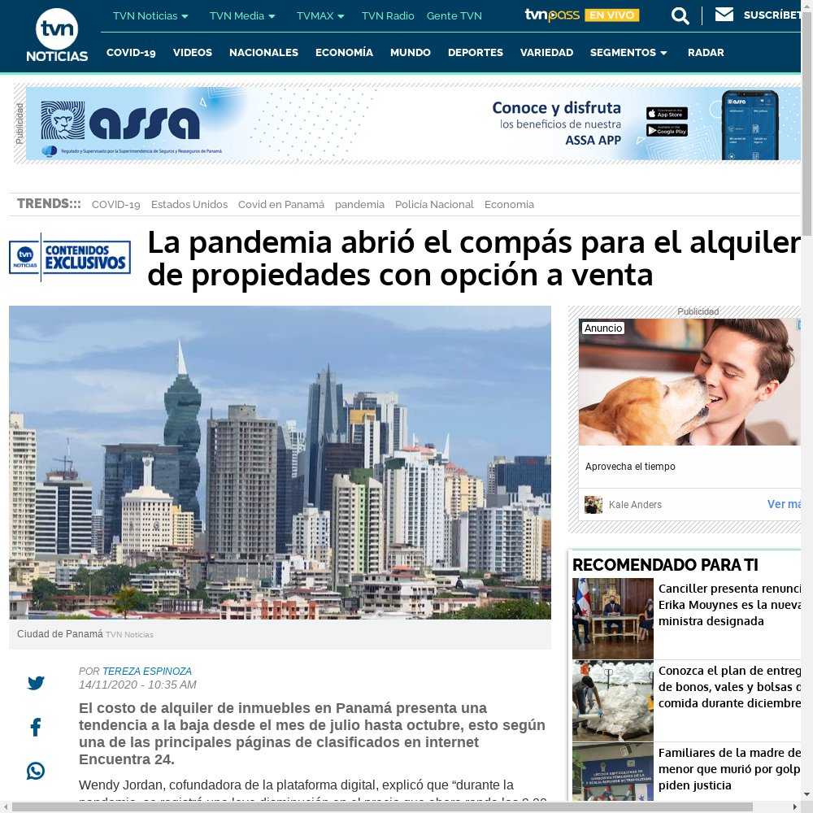
Publicaciones - Web
14 de Noviembre
Medio | TVN
Tipo | Web
Tamaño | 1 página
Valor Publicitario | B/. 1,000.00
Valor Informativo | B/. 4,000.00
Tier | 1
Mención de Marca | Si
Presencia de vocero | Si
Quote de vocero | Si
Favorabilidad mediática | Positiva
https://www.tvn-2.com/contenido_exclusivo/pandemia-compas-alquiler-propiedades-Panama-apartamentos_0_5715928472.html

Slide 9
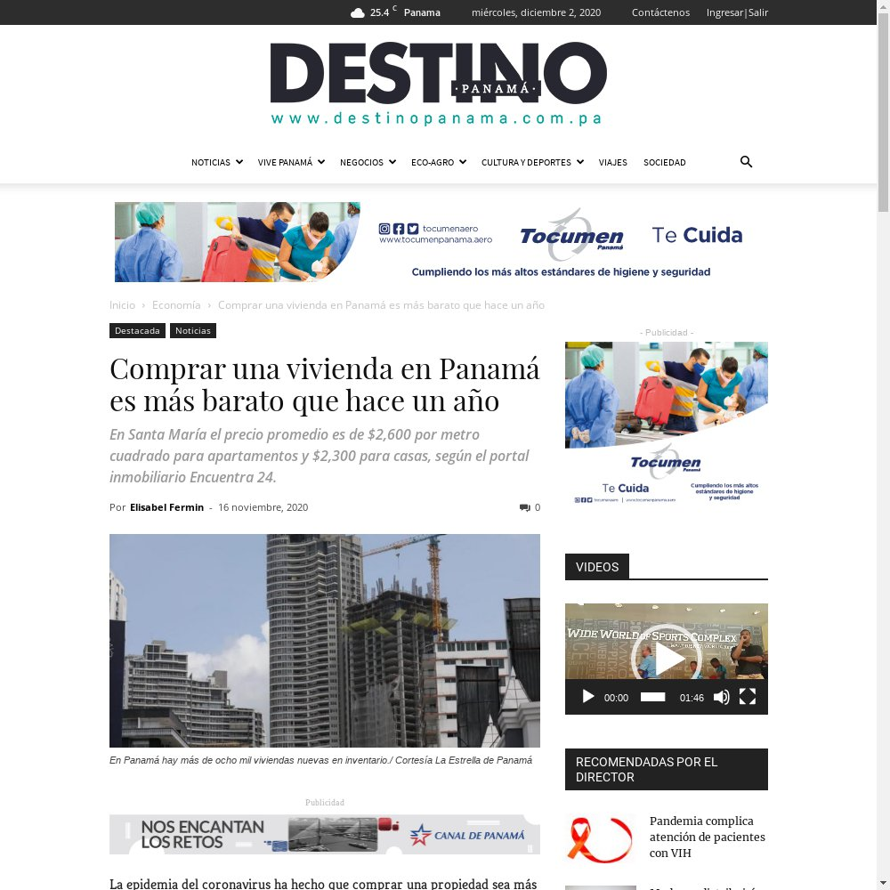
Publicaciones - Web
16 de Noviembre
Medio | Destino Panamá
Tipo | Web
Tamaño | 1 página
Valor Publicitario | B/. 750.00
Valor Informativo | B/. 3,000.00
Tier | 3
Mención de Marca | Si
Presencia de vocero | Si
Quote de vocero | Si
Favorabilidad mediática | Positiva
https://destinopanama.com.pa/2020/11/16/comprar-una-vivienda-en-panama-es-mas-barato-que-hace-un-ano/

Slide 10

Publicaciones - Radio
17 de Noviembre
Medio | Radio Sonora- El Salvador
Tipo | Radio
Tamaño | 300 segundos
Valor Publicitario | B/. 1,500.00
Valor Informativo | B/. 6,000.00
Tier | 1
Mención de Marca | Si
Presencia de vocero | Si
Quote de vocero | Si
Favorabilidad mediática | Positiva
No Link

Slide 11

Publicaciones - Televisión
18 de Noviembre
Medio | FETV
Tipo | Televisión
Tamaño | 530 segundos
Valor Publicitario | B/. 6,360.00
Valor Informativo | B/. 25,440.00
Tier | 1
Mención de Marca | Si
Presencia de vocero | Si
Quote de vocero | Si
Favorabilidad mediática | Positiva
No Link

Slide 12

Publicaciones - Radio
19 de Noviembre
Medio | KW Continente
Tipo | Radio
Tamaño | 241 segundos
Valor Publicitario | B/. 257.87
Valor Informativo | B/. 1,031.48
Tier | 1
Mención de Marca | Si
Presencia de vocero | Si
Quote de vocero | Si
Favorabilidad mediática | Positiva
Radio Kw Continente

Slide 13
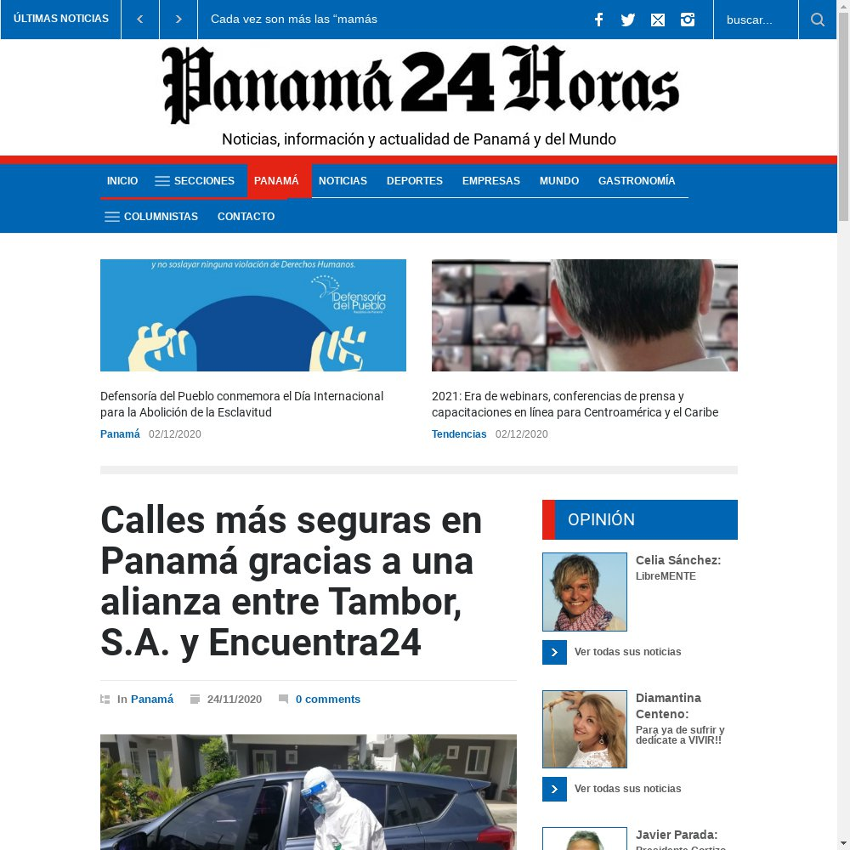
Publicaciones - Web
24 de Noviembre
Medio | Panamá 24 Horas
Tipo | Web
Tamaño | 1 página
Valor Publicitario | B/. 750.00
Valor Informativo | B/. 3,000.00
Tier | 3
Mención de Marca | Si
Presencia de vocero | Si
Quote de vocero | Si
Favorabilidad mediática | Positiva
https://www.panama24horas.com.pa/panama/calles-mas-seguras-en-panama-gracias-a-una-alianza-entre-tambor-s-a-y-encuentra24/

Slide 14
Publicaciones - Radio
25 de Noviembre
Medio | Radio Panamá
Tipo | Radio
Tamaño | 174 segundos
Valor Publicitario | B/. 186.18
Valor Informativo | B/. 744.72
Tier | 1
Mención de Marca | Si
Presencia de vocero | Si
Quote de vocero | Si
Favorabilidad mediática | Positiva
radio Panamá

Slide 15
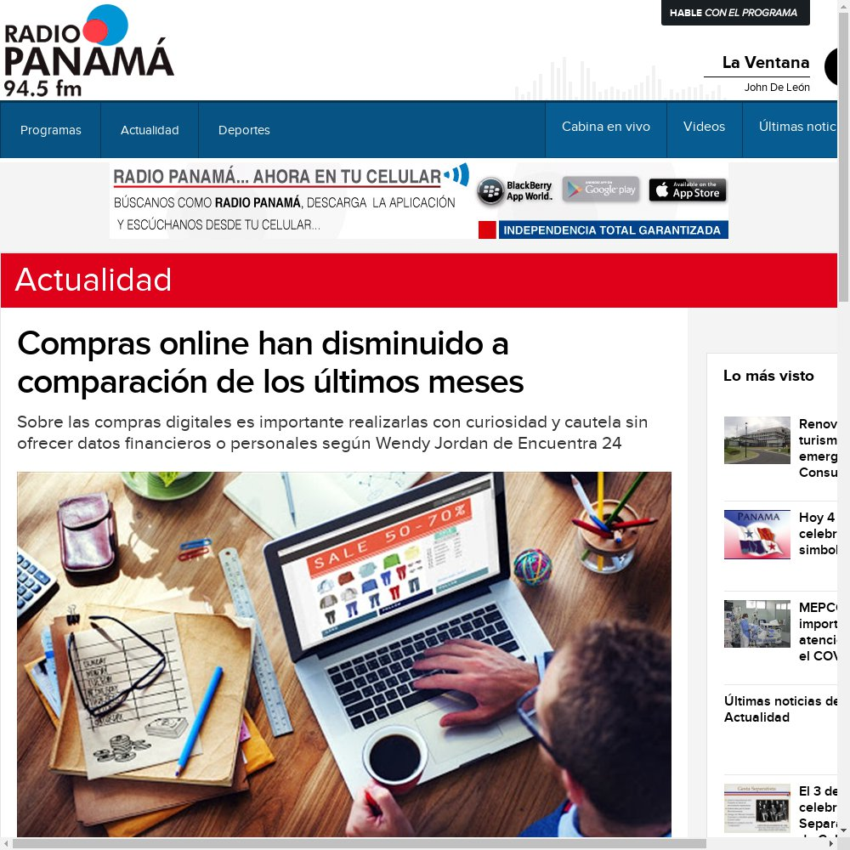
Publicaciones - Web
25 de Noviembre
Medio | Radio Panamá
Tipo | Web
Tamaño | 1 página
Valor Publicitario | B/. 1,000.00
Valor Informativo | B/. 4,000.00
Tier | 1
Mención de Marca | Si
Presencia de vocero | Si
Quote de vocero | Si
Favorabilidad mediática | Positiva
https://www.radiopanama.com.pa/noticias/actualidad/compras-online-han-disminuido-a-comparacion-de-los-ultimos-meses/20201129/nota/4089667.aspx

Slide 16
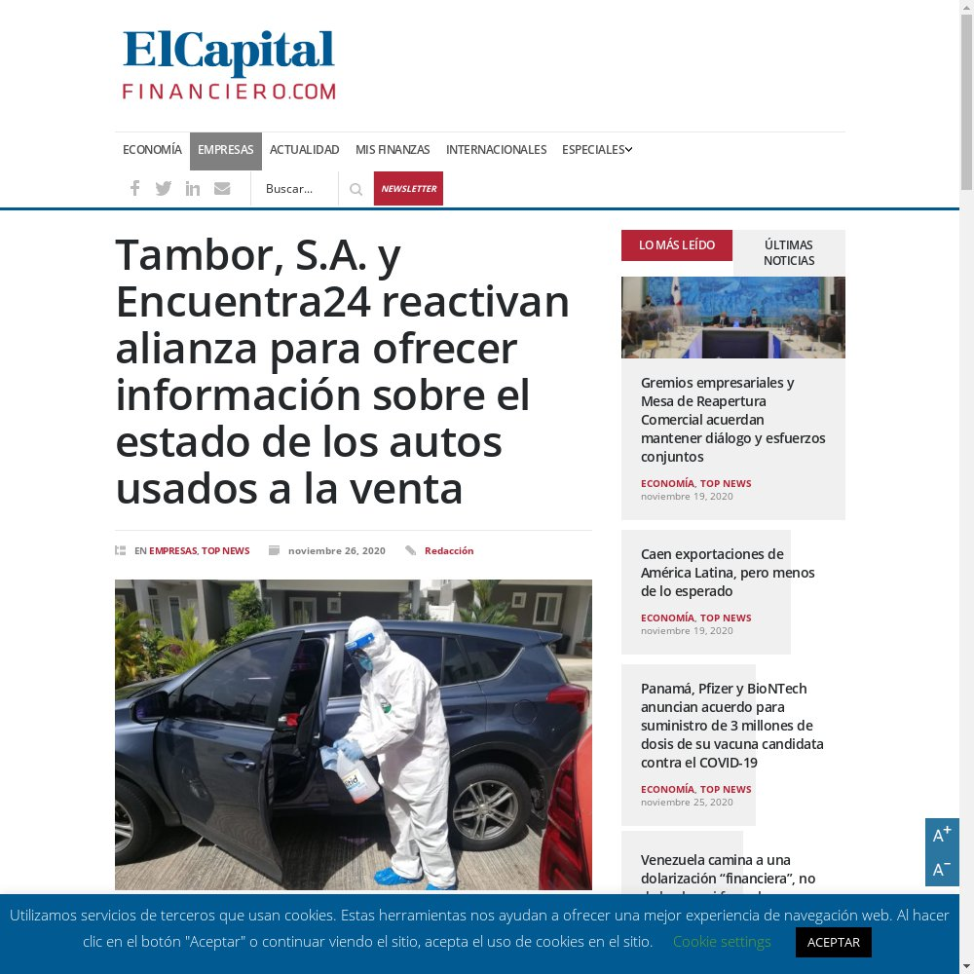
Publicaciones - Web
26 de Noviembre
Medio | El Capital Financiero
Tipo | Web
Tamaño | 1 página
Valor Publicitario | B/. 1,000.00
Valor Informativo | B/. 4,000.00
Tier | 1
Mención de Marca | Si
Presencia de vocero | Si
Quote de vocero | Si
Favorabilidad mediática | Positiva
https://elcapitalfinanciero.com/tambor-s-a-y-encuentra24-reactivan-alianza-para-ofrecer-informacion-sobre-el-estado-de-los-autos-usados-a-la-venta/

Slide 17
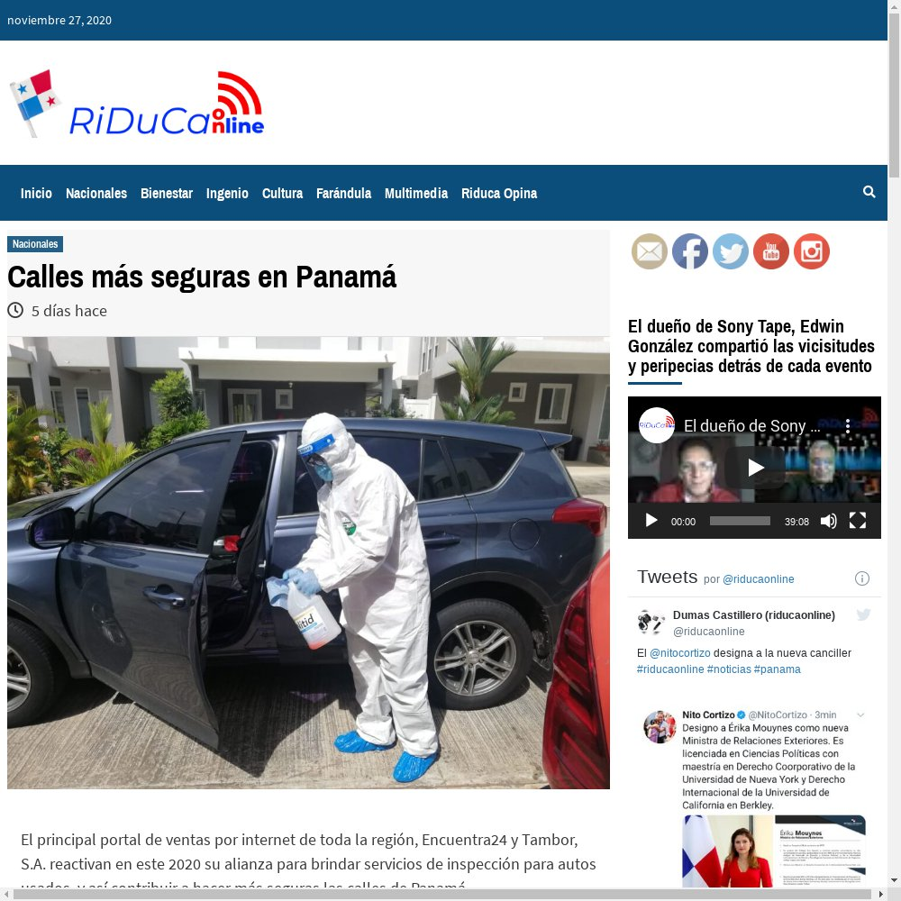
Publicaciones - Web
27 de Noviembre
Medio | Riduca Online
Tipo | Web
Tamaño | 1 página
Valor Publicitario | B/. 750.00
Valor Informativo | B/. 3,000.00
Tier | 3
Mención de Marca | Si
Presencia de vocero | Si
Quote de vocero | Si
Favorabilidad mediática | Positiva
https://riducaonline.com/2020/11/27/calles-mas-seguras-en-panama/

Slide 18
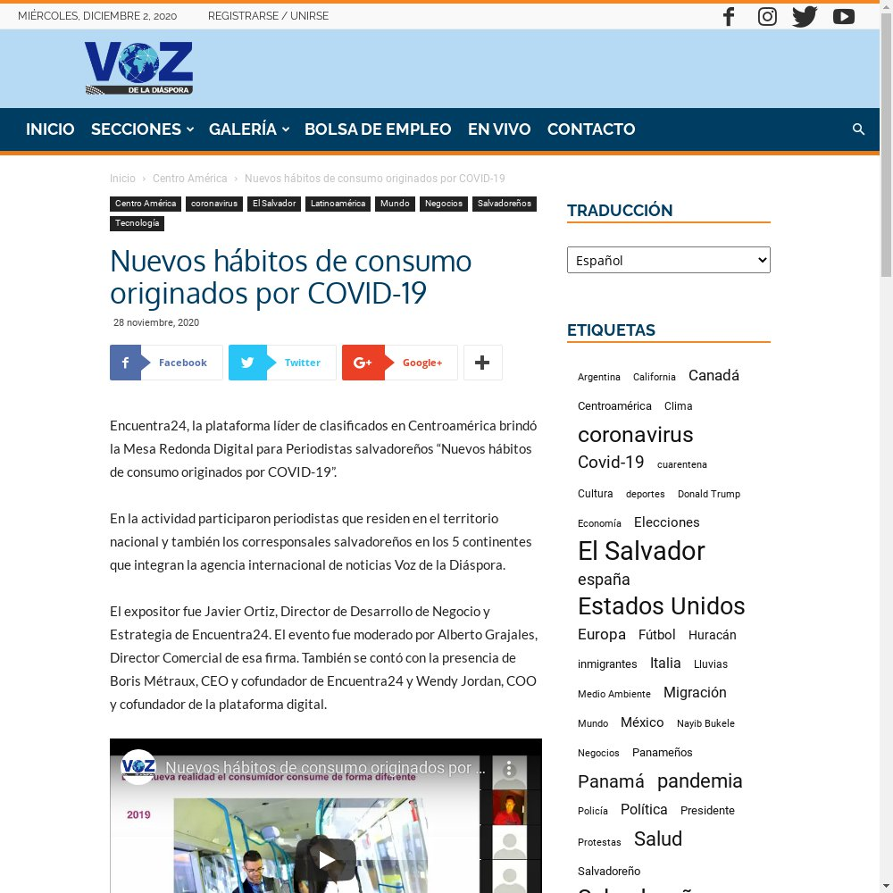
Publicaciones - Web
28 de Noviembre
Medio | La Voz de la Diáspora- Regional
Tipo | Web
Tamaño | 1 página
Valor Publicitario | B/. 1,500.00
Valor Informativo | B/. 6,000.00
Tier | 1
Mención de Marca | Si
Presencia de vocero | Si
Quote de vocero | Si
Favorabilidad mediática | Positiva
https://vozdeladiasporanews.com/nuevos-habitos-de-consumo-originados-por-covid-19/

Slide 19
Publicaciones - Web
28 de Noviembre
Medio | La Voz de la Diáspora- Regional
Tipo | Web
Tamaño | 1 página
Valor Publicitario | B/. 1,500.00
Valor Informativo | B/. 6,000.00
Tier | 1
Mención de Marca | Si
Presencia de vocero | Si
Quote de vocero | Si
Favorabilidad mediática | Positiva
https://www.youtube.com/watch?v=916uWQG-F30&feature=emb_title

Slide 20
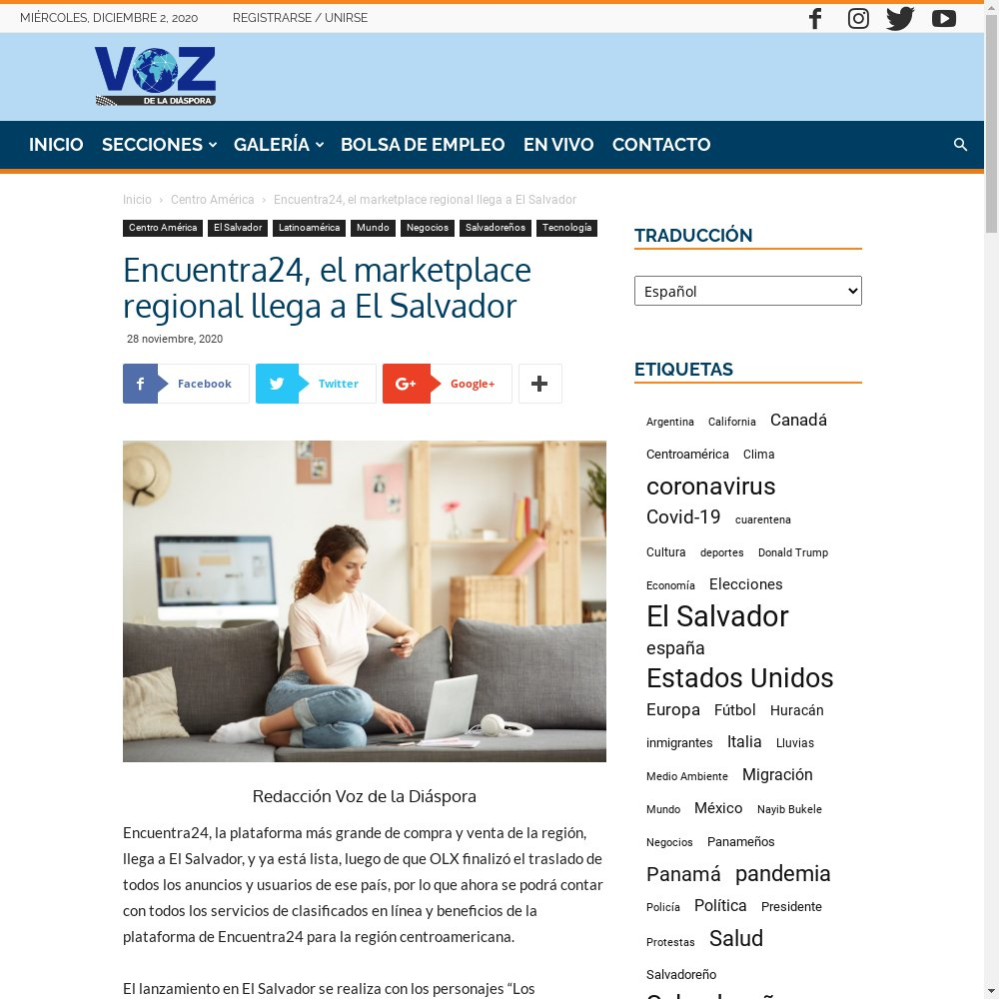
Publicaciones - Web
28 de Noviembre
Medio | La Voz de la Diáspora- Regional
Tipo | Web
Tamaño | 1 página
Valor Publicitario | B/. 1,500.00
Valor Informativo | B/. 6,000.00
Tier | 1
Mención de Marca | Si
Presencia de vocero | Si
Quote de vocero | Si
Favorabilidad mediática | Positiva
https://vozdeladiasporanews.com/encuentra24-el-marketplace-regional-llega-a-el-salvador/

Slide 21

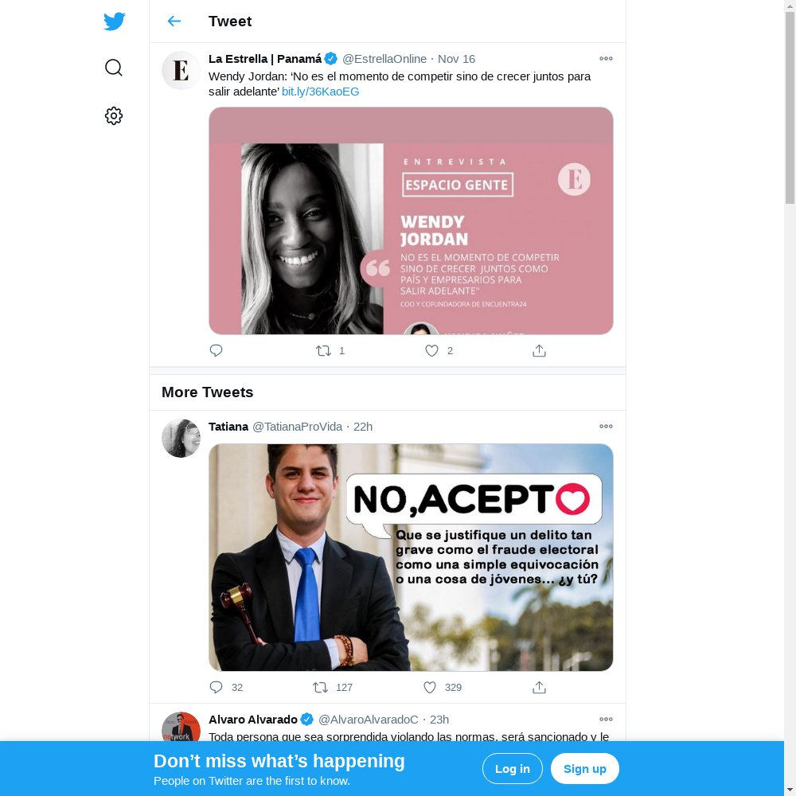
Publicaciones - Twitter
13 de Noviembre
Medio | La Estrella de Panamá
Tipo | Twitter
Tamaño | 1 post
Valor Publicitario | B/. 500.00
Valor Informativo | B/. 2,000.00
Tier | 1
Mención de Marca | Si
Presencia de vocero | Si
Quote de vocero | Si
Favorabilidad mediática | Positiva
https://twitter.com/EstrellaOnline/status/1328269126599659520?s=20

Slide 22
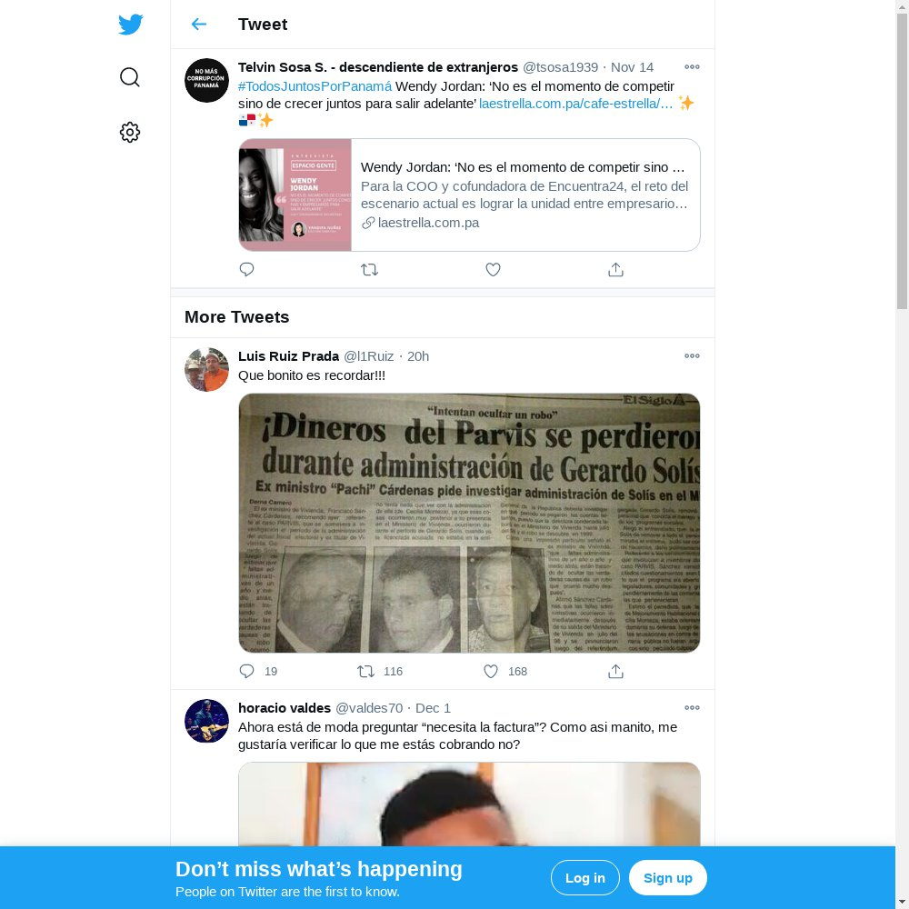
Publicaciones - Twitter
13 de Noviembre
Medio | La Estrella de Panamá
Tipo | Twitter
Tamaño | 1 post
Valor Publicitario | B/. 500.00
Valor Informativo | B/. 2,000.00
Tier | 1
Mención de Marca | Si
Presencia de vocero | Si
Quote de vocero | Si
Favorabilidad mediática | Positiva
https://twitter.com/tsosa1939/status/1327698558695378945?s=20

Slide 23
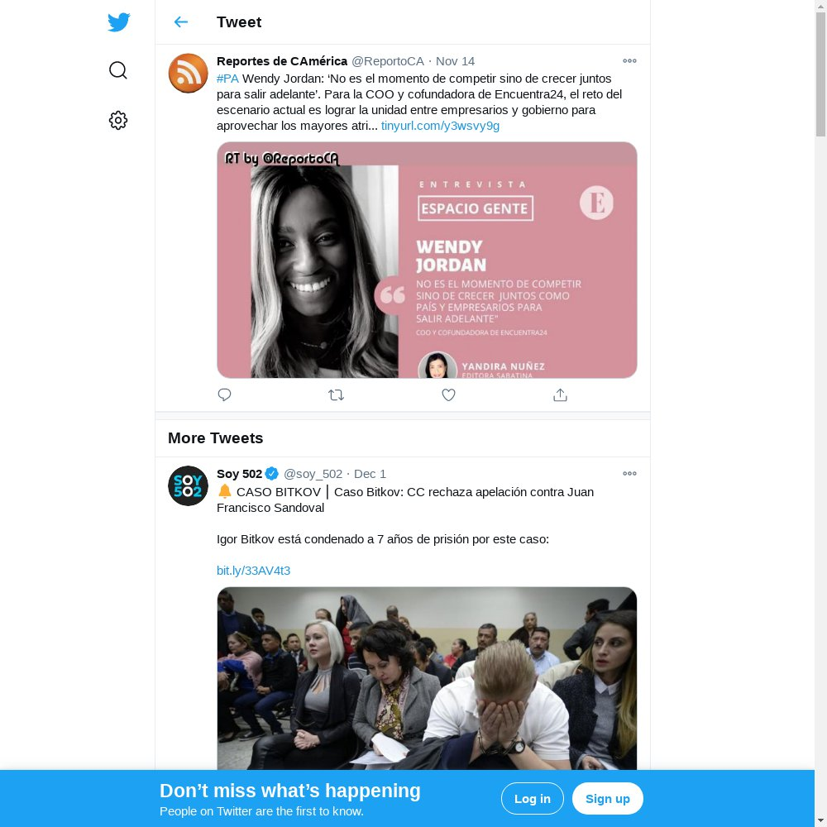
Publicaciones - Twitter
13 de Noviembre
Medio | Reportes de CAmérica
Tipo | Twitter
Tamaño | 1 post
Valor Publicitario | B/. 500.00
Valor Informativo | B/. 2,000.00
Tier | 3
Mención de Marca | Si
Presencia de vocero | Si
Quote de vocero | Si
Favorabilidad mediática | Positiva
https://twitter.com/ReportoCA/status/1327477797686829056?s=20

Slide 24
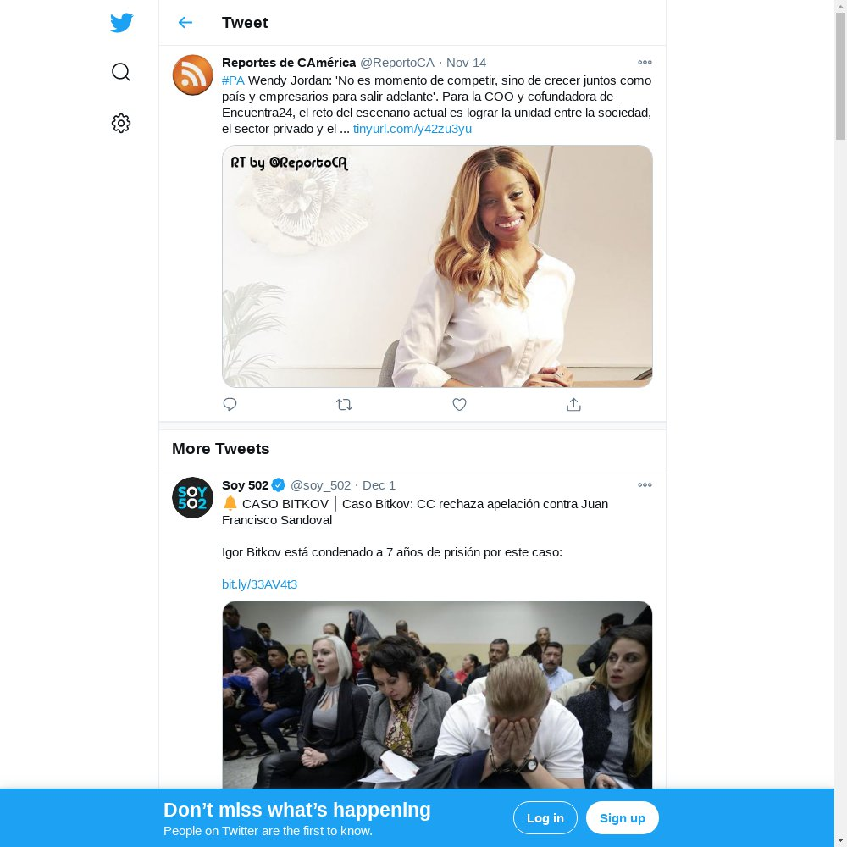
Publicaciones - Twitter
14 de Noviembre
Medio | Reportes de CAmérica
Tipo | Twitter
Tamaño | 1 post
Valor Publicitario | B/. 500.00
Valor Informativo | B/. 2,000.00
Tier | 3
Mención de Marca | Si
Presencia de vocero | Si
Quote de vocero | Si
Favorabilidad mediática | Positiva
https://twitter.com/ReportoCA/status/1327481577299988480?s=20

Slide 25
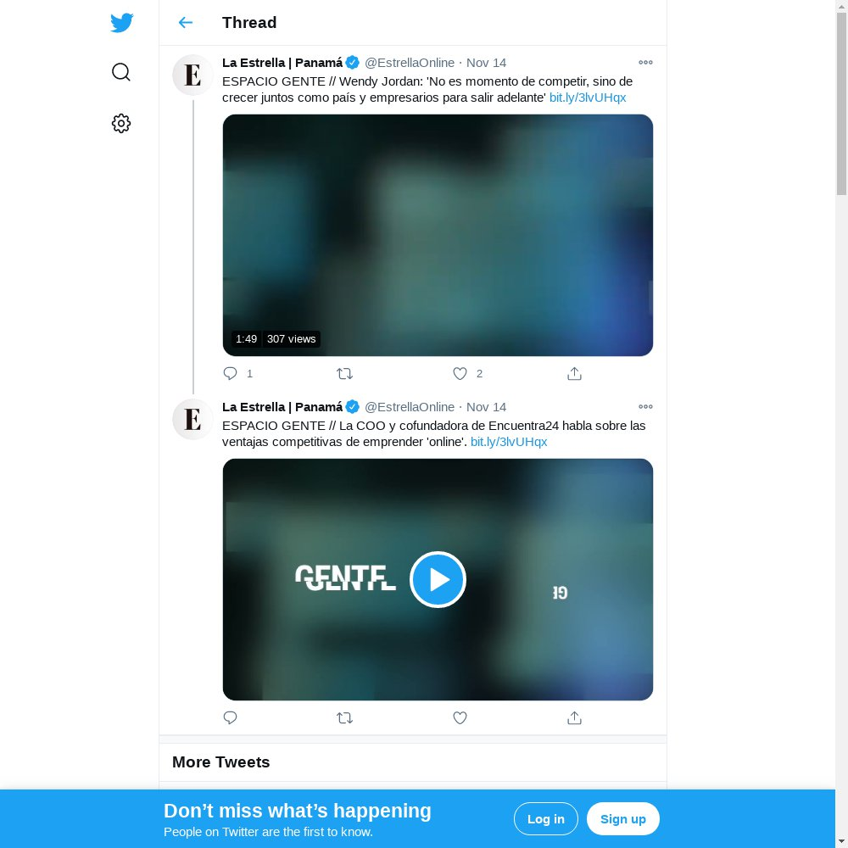
Publicaciones - Twitter
14 de Noviembre
Medio | La Estrella de Panamá
Tipo | Twitter
Tamaño | 1 post
Valor Publicitario | B/. 500.00
Valor Informativo | B/. 2,000.00
Tier | 1
Mención de Marca | Si
Presencia de vocero | Si
Quote de vocero | Si
Favorabilidad mediática | Positiva
https://twitter.com/EstrellaOnline/status/1327626056837312513?s=20

Slide 26
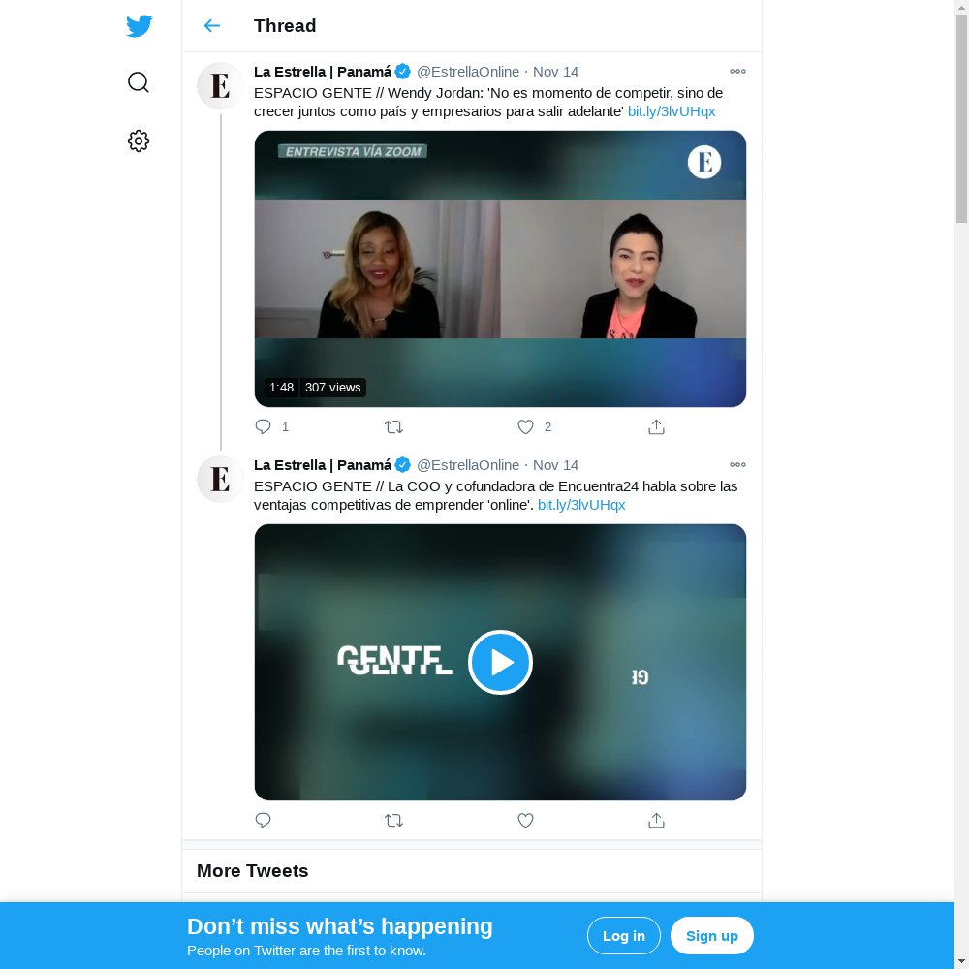
Publicaciones - Twitter
14 de Noviembre
Medio | La Estrella de Panamá
Tipo | Twitter
Tamaño | 1 post
Valor Publicitario | B/. 500.00
Valor Informativo | B/. 2,000.00
Tier | 1
Mención de Marca | Si
Presencia de vocero | Si
Quote de vocero | Si
Favorabilidad mediática | Positiva
https://twitter.com/EstrellaOnline/status/1327650186445922304?s=20

Slide 27
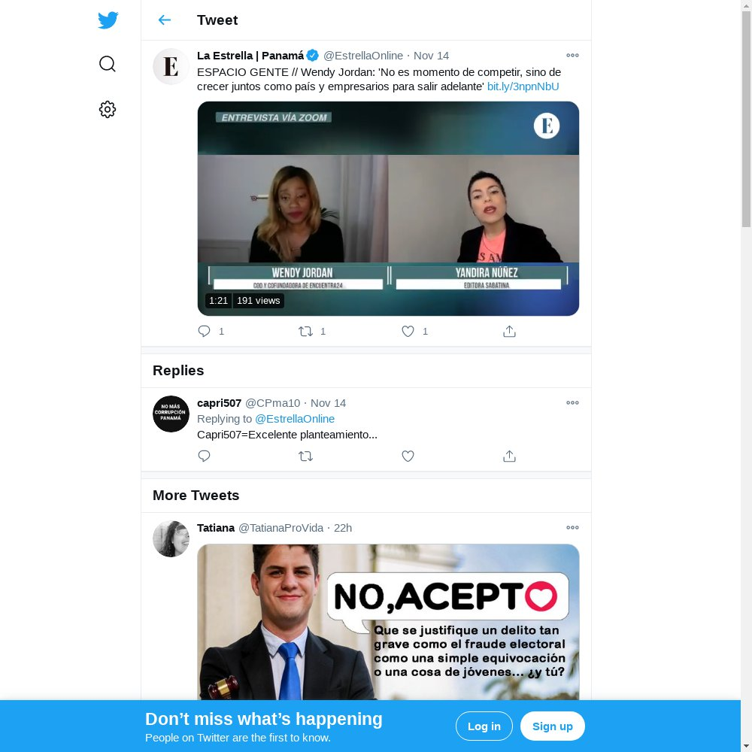
Publicaciones - Twitter
14 de Noviembre
Medio | La Estrella de Panamá
Tipo | Twitter
Tamaño | 1 post
Valor Publicitario | B/. 500.00
Valor Informativo | B/. 2,000.00
Tier | 1
Mención de Marca | Si
Presencia de vocero | Si
Quote de vocero | Si
Favorabilidad mediática | Positiva
https://twitter.com/EstrellaOnline/status/1327683367073173505?s=20

Slide 28
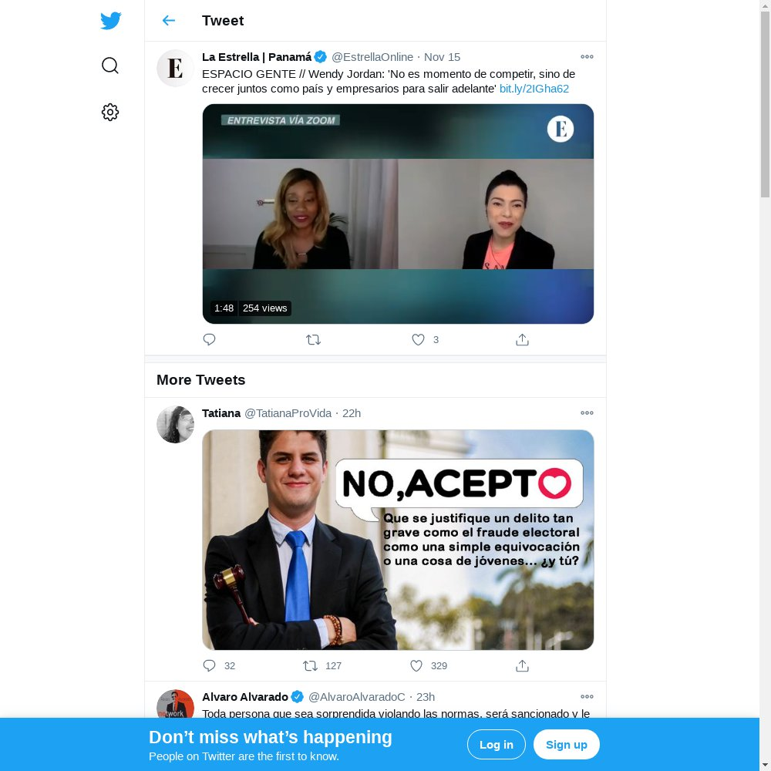
Publicaciones - Twitter
14 de Noviembre
Medio | La Estrella de Panamá
Tipo | Twitter
Tamaño | 1 post
Valor Publicitario | B/. 500.00
Valor Informativo | B/. 2,000.00
Tier | 1
Mención de Marca | Si
Presencia de vocero | Si
Quote de vocero | Si
Favorabilidad mediática | Positiva
https://twitter.com/EstrellaOnline/status/1327849274168782861?s=20

Slide 29
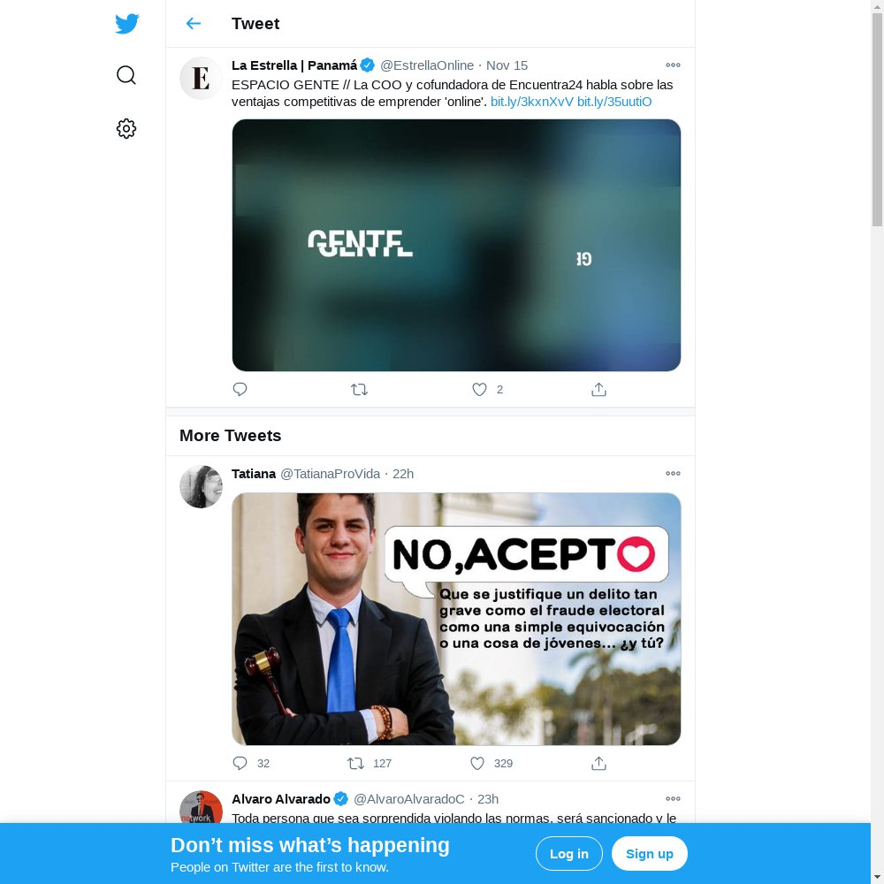
Publicaciones - Twitter
14 de Noviembre
Medio | La Estrella de Panamá
Tipo | Twitter
Tamaño | 1 post
Valor Publicitario | B/. 500.00
Valor Informativo | B/. 2,000.00
Tier | 1
Mención de Marca | Si
Presencia de vocero | Si
Quote de vocero | Si
Favorabilidad mediática | Positiva
https://twitter.com/EstrellaOnline/status/1327968352321630208?s=20

Slide 30
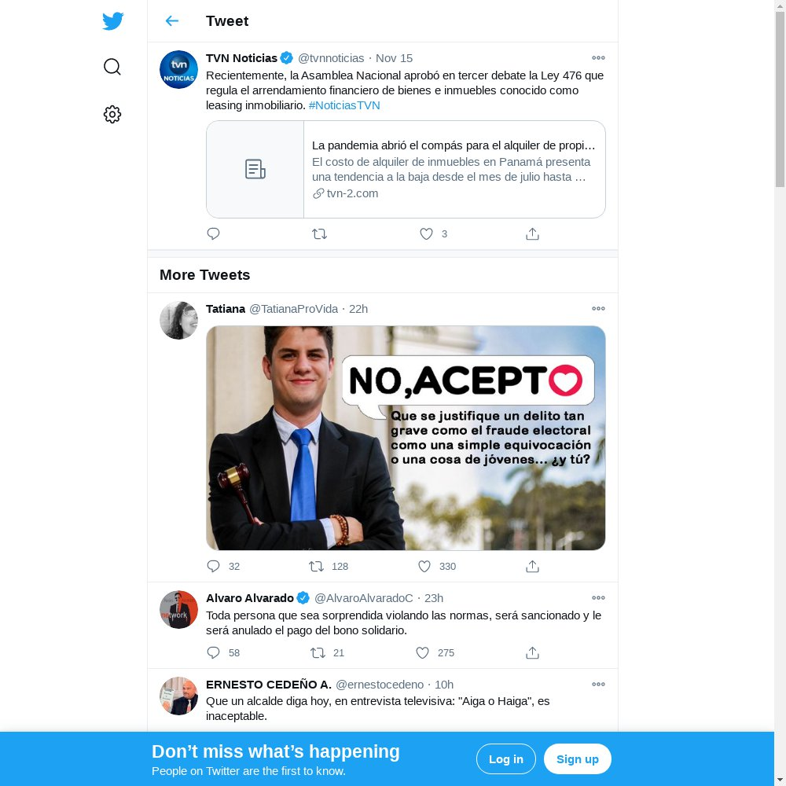
Publicaciones - Twitter
14 de Noviembre
Medio | TVN
Tipo | Twitter
Tamaño | 1 post
Valor Publicitario | B/. 500.00
Valor Informativo | B/. 2,000.00
Tier | 1
Mención de Marca | Si
Presencia de vocero | Si
Quote de vocero | Si
Favorabilidad mediática | Positiva
https://twitter.com/tvnnoticias/status/1327812315417350144?s=20

Slide 31

Publicaciones - Twitter
14 de Noviembre
Medio | TVN
Tipo | Twitter
Tamaño | 1 post
Valor Publicitario | B/. 500.00
Valor Informativo | B/. 2,000.00
Tier | 1
Mención de Marca | Si
Presencia de vocero | Si
Quote de vocero | Si
Favorabilidad mediática | Positiva
https://twitter.com/tvnnoticias/status/1327697810922168320?s=20

Slide 32
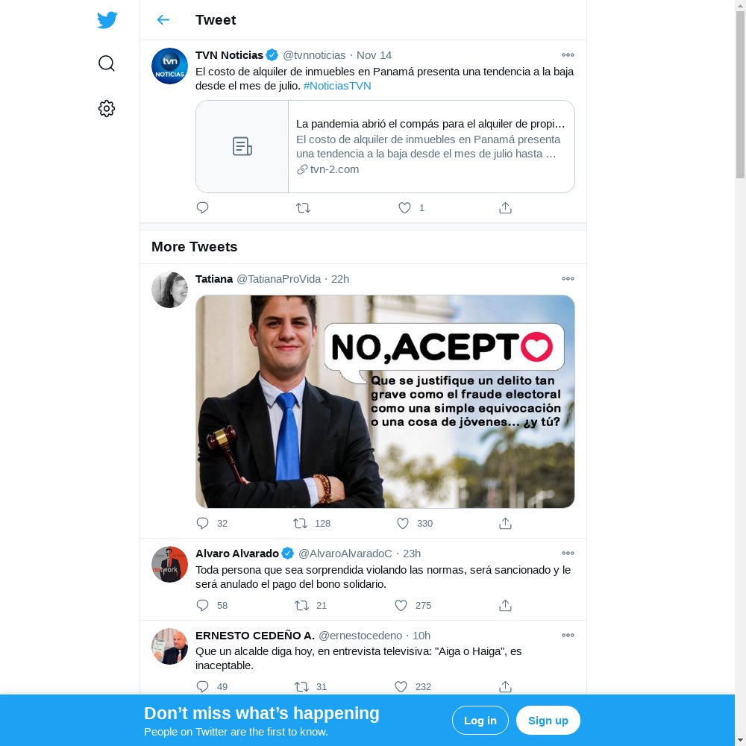
Publicaciones - Twitter
14 de Noviembre
Medio | TVN
Tipo | Twitter
Tamaño | 1 post
Valor Publicitario | B/. 500.00
Valor Informativo | B/. 2,000.00
Tier | 1
Mención de Marca | Si
Presencia de vocero | Si
Quote de vocero | Si
Favorabilidad mediática | Positiva
https://twitter.com/tvnnoticias/status/1327637492850429953?s=20

Slide 33
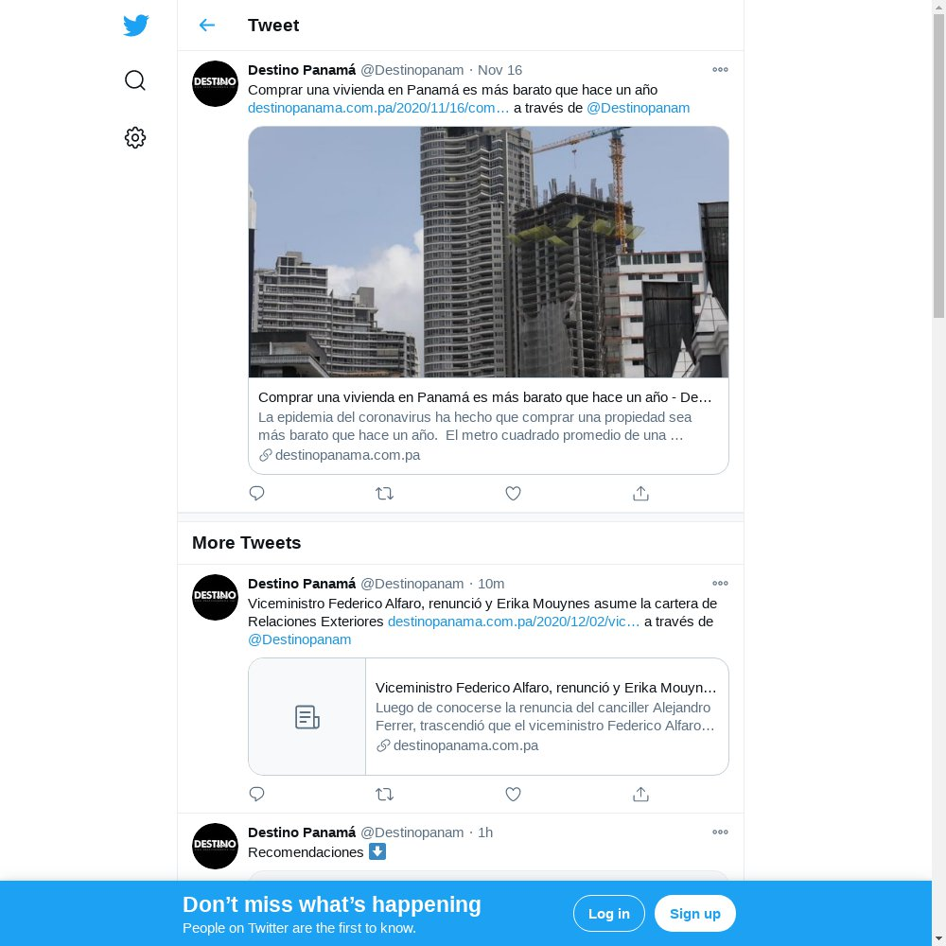
Publicaciones - Twitter
16 de Noviembre
Medio | Destino Panamá
Tipo | Twitter
Tamaño | 1 post
Valor Publicitario | B/. 500.00
Valor Informativo | B/. 2,000.00
Tier | 3
Mención de Marca | Si
Presencia de vocero | Si
Quote de vocero | Si
Favorabilidad mediática | Positiva
https://twitter.com/Destinopanam/status/1328467358646738946?s=20

Slide 34
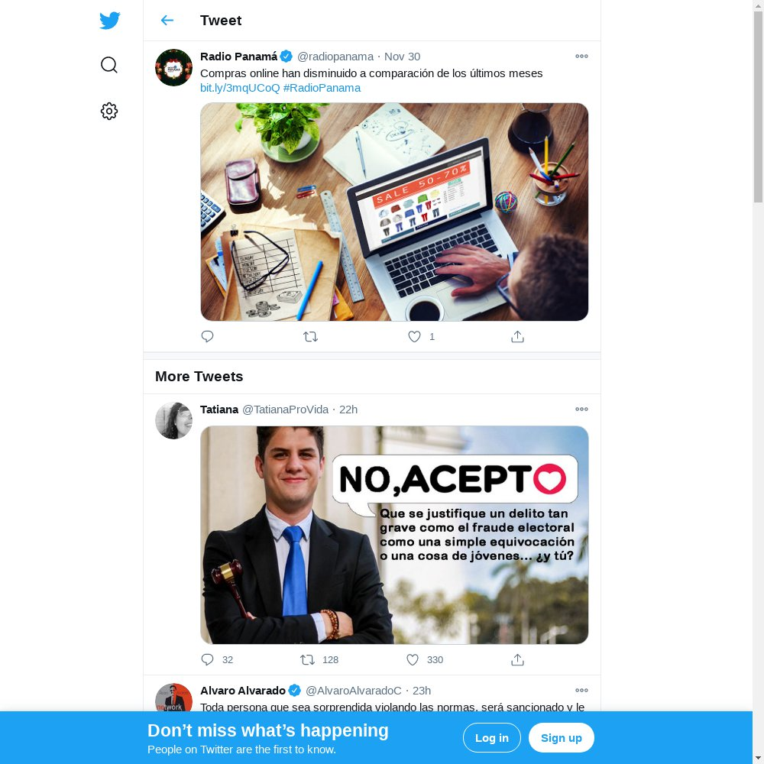
Publicaciones - Twitter
25 de Noviembre
Medio | Radio Panamá
Tipo | Twitter
Tamaño | 1 post
Valor Publicitario | B/. 500.00
Valor Informativo | B/. 2,000.00
Tier | 1
Mención de Marca | Si
Presencia de vocero | Si
Quote de vocero | Si
Favorabilidad mediática | Positiva
https://twitter.com/radiopanama/status/1333421778215993346?s=20

Slide 35

Publicaciones - Twitter
25 de Noviembre
Medio | Radio Panamá
Tipo | Twitter
Tamaño | 1 post
Valor Publicitario | B/. 500.00
Valor Informativo | B/. 2,000.00
Tier | 1
Mención de Marca | Si
Presencia de vocero | Si
Quote de vocero | Si
Favorabilidad mediática | Positiva
https://twitter.com/radiopanama/status/1333214161493520385?s=20

Slide 36
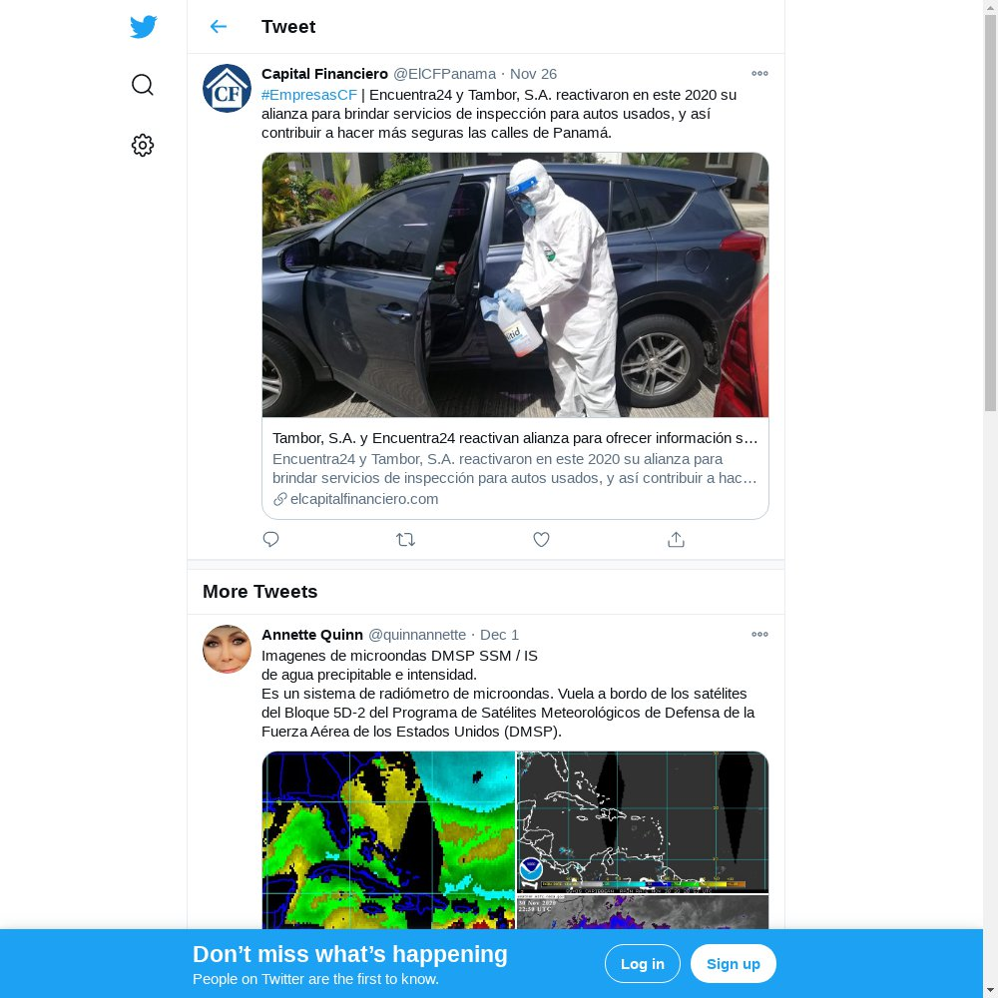
Publicaciones - Twitter
26 de Noviembre
Medio | El Capital Financiero
Tipo | Twitter
Tamaño | 1 post
Valor Publicitario | B/. 500.00
Valor Informativo | B/. 2,000.00
Tier | 1
Mención de Marca | Si
Presencia de vocero | Si
Quote de vocero | Si
Favorabilidad mediática | Positiva
https://twitter.com/ElCFPanama/status/1332053383641968641?s=20

Slide 37
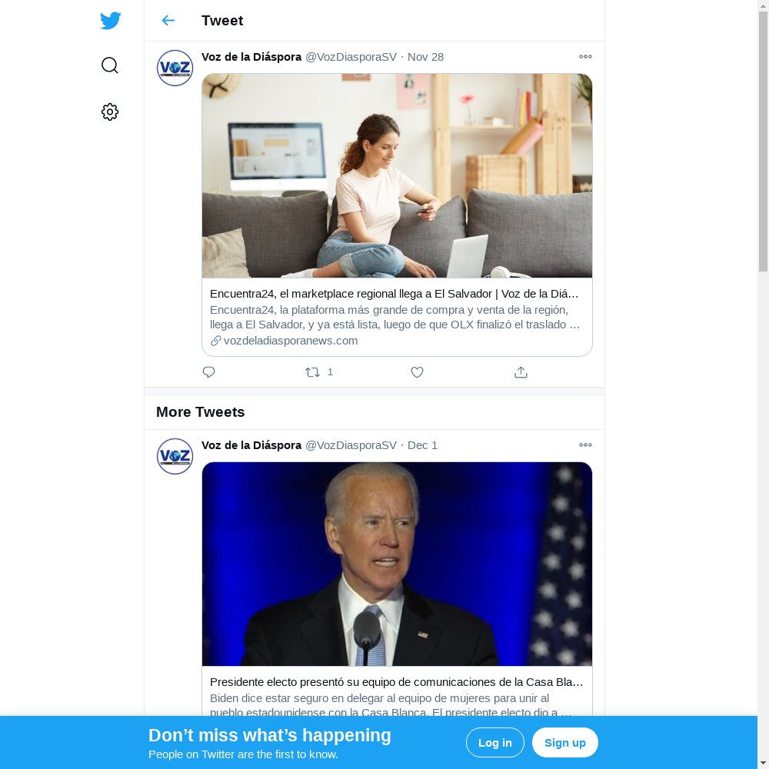
Publicaciones - Twitter
28 de Noviembre
Medio | La Voz de la Diáspora- Regional
Tipo | Twitter
Tamaño | 1 post
Valor Publicitario | B/. 750.00
Valor Informativo | B/. 3,000.00
Tier | 1
Mención de Marca | Si
Presencia de vocero | Si
Quote de vocero | Si
Favorabilidad mediática | Positiva
https://twitter.com/VozDiasporaSV/status/1332569493743284225?s=20

